Slide 1
Genteknologi og genmodificerede organismer

Slide 2
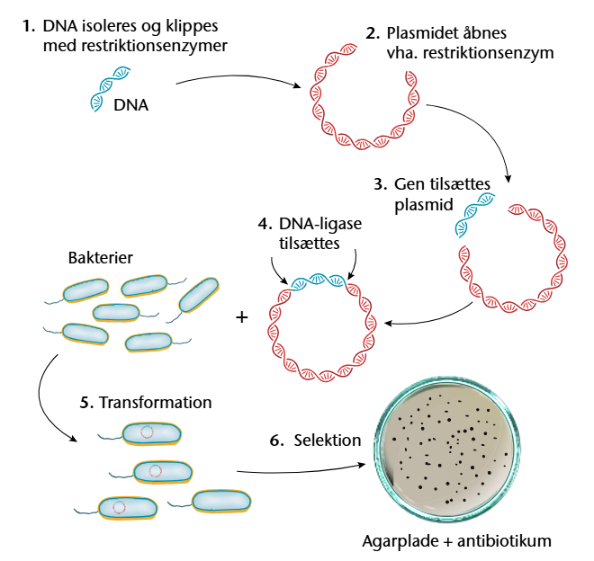
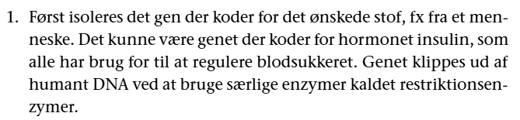
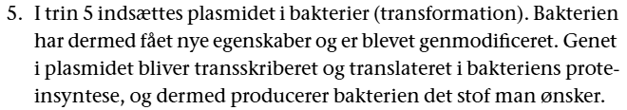

Slide 3
værktøjskassen

Slide 4
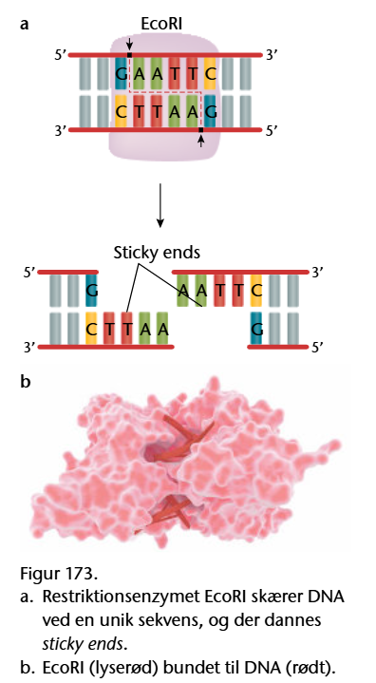
Restriktions-enzymerne
Restriktionsenzymer kan skære dobbeltstrenget DNA op
Restriktionsenzymerne skærer ved bestemte DNA-sekvenser
Restiktionsenzymene skærer DNA ”sævt” så der dannes ”sticky ends”

Slide 5
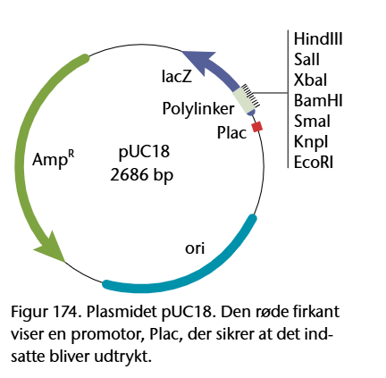
Plasmider
Plasmider er små cirkulære DNA-sekvenser der findes i bakterier
Eksemplet her er et laboratorieskabt plasmid
Polylinker: en genkendelsessekvens for restriktionsenzymer
Ori = et sted hvor DNA-rplikationen startes
Amp^{R} = et selektionsgen

Slide 6
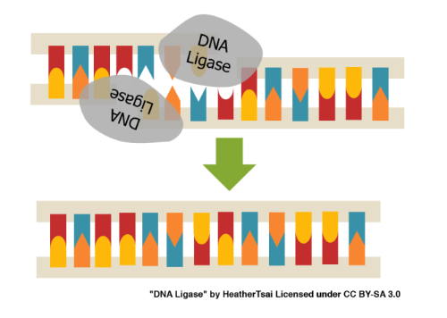

Dna-ligase

Slide 7
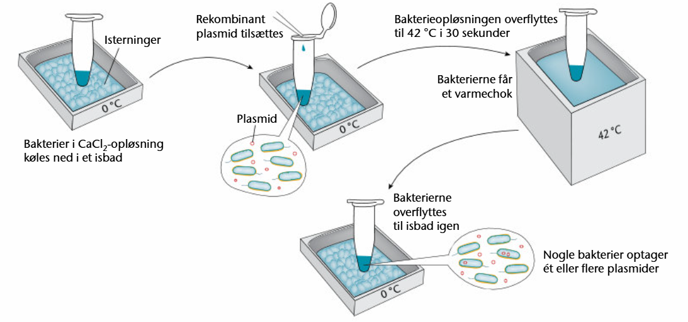
transformation
Destabilisering af cellemembran så der dannes porer som plasmider kan trænge ind igennem

Slide 8
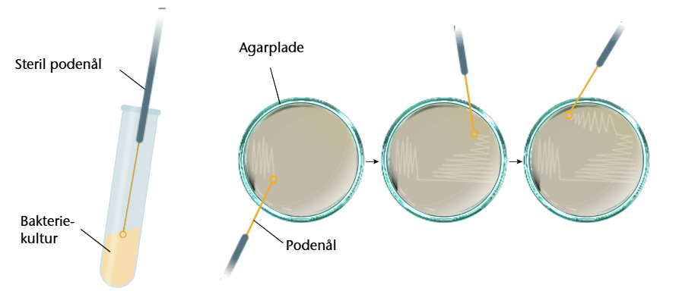
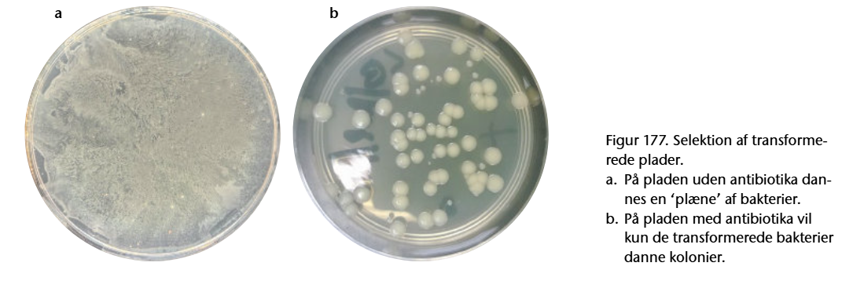
selektion

Slide 9
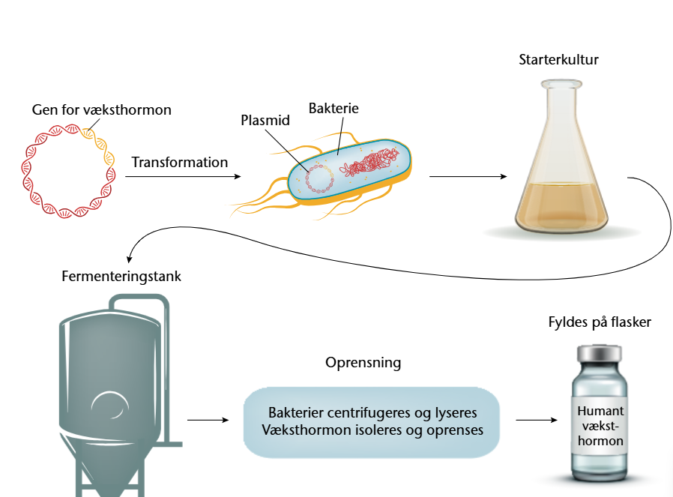
Produktion med GMO bakterier

Slide 10
Genmodificering hos mennesker?
CRISPR

